Slide 1
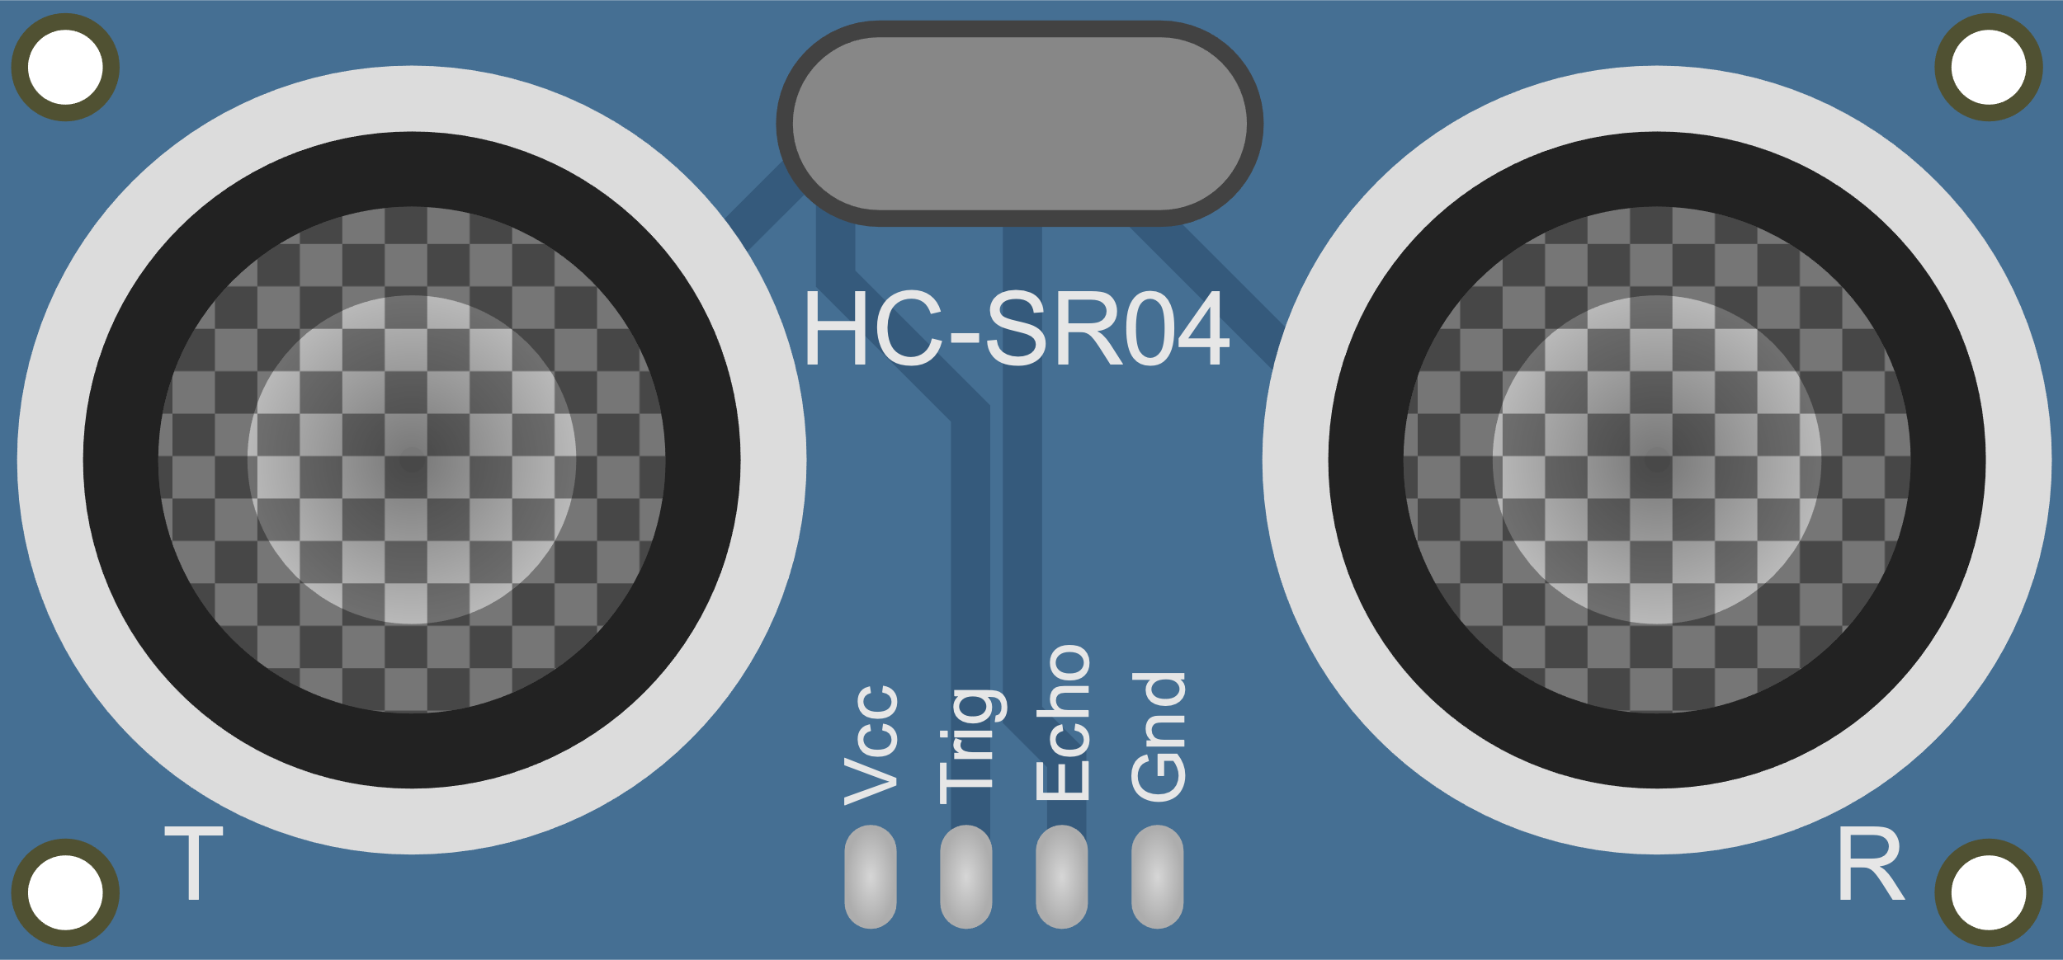
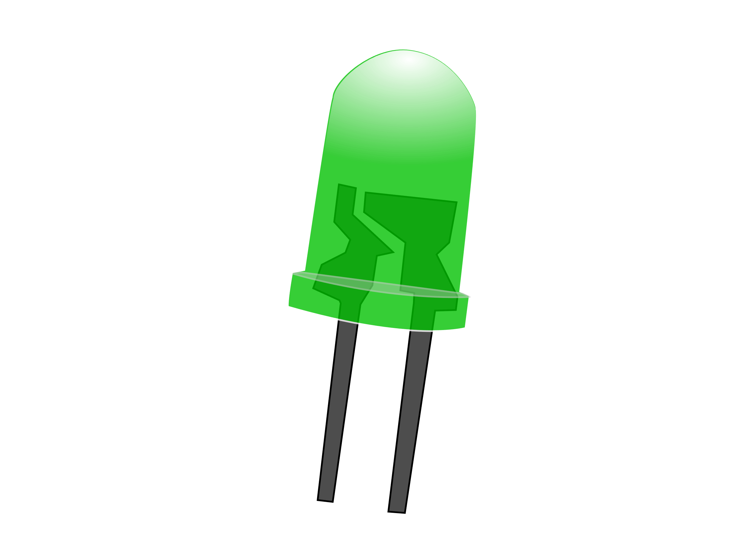
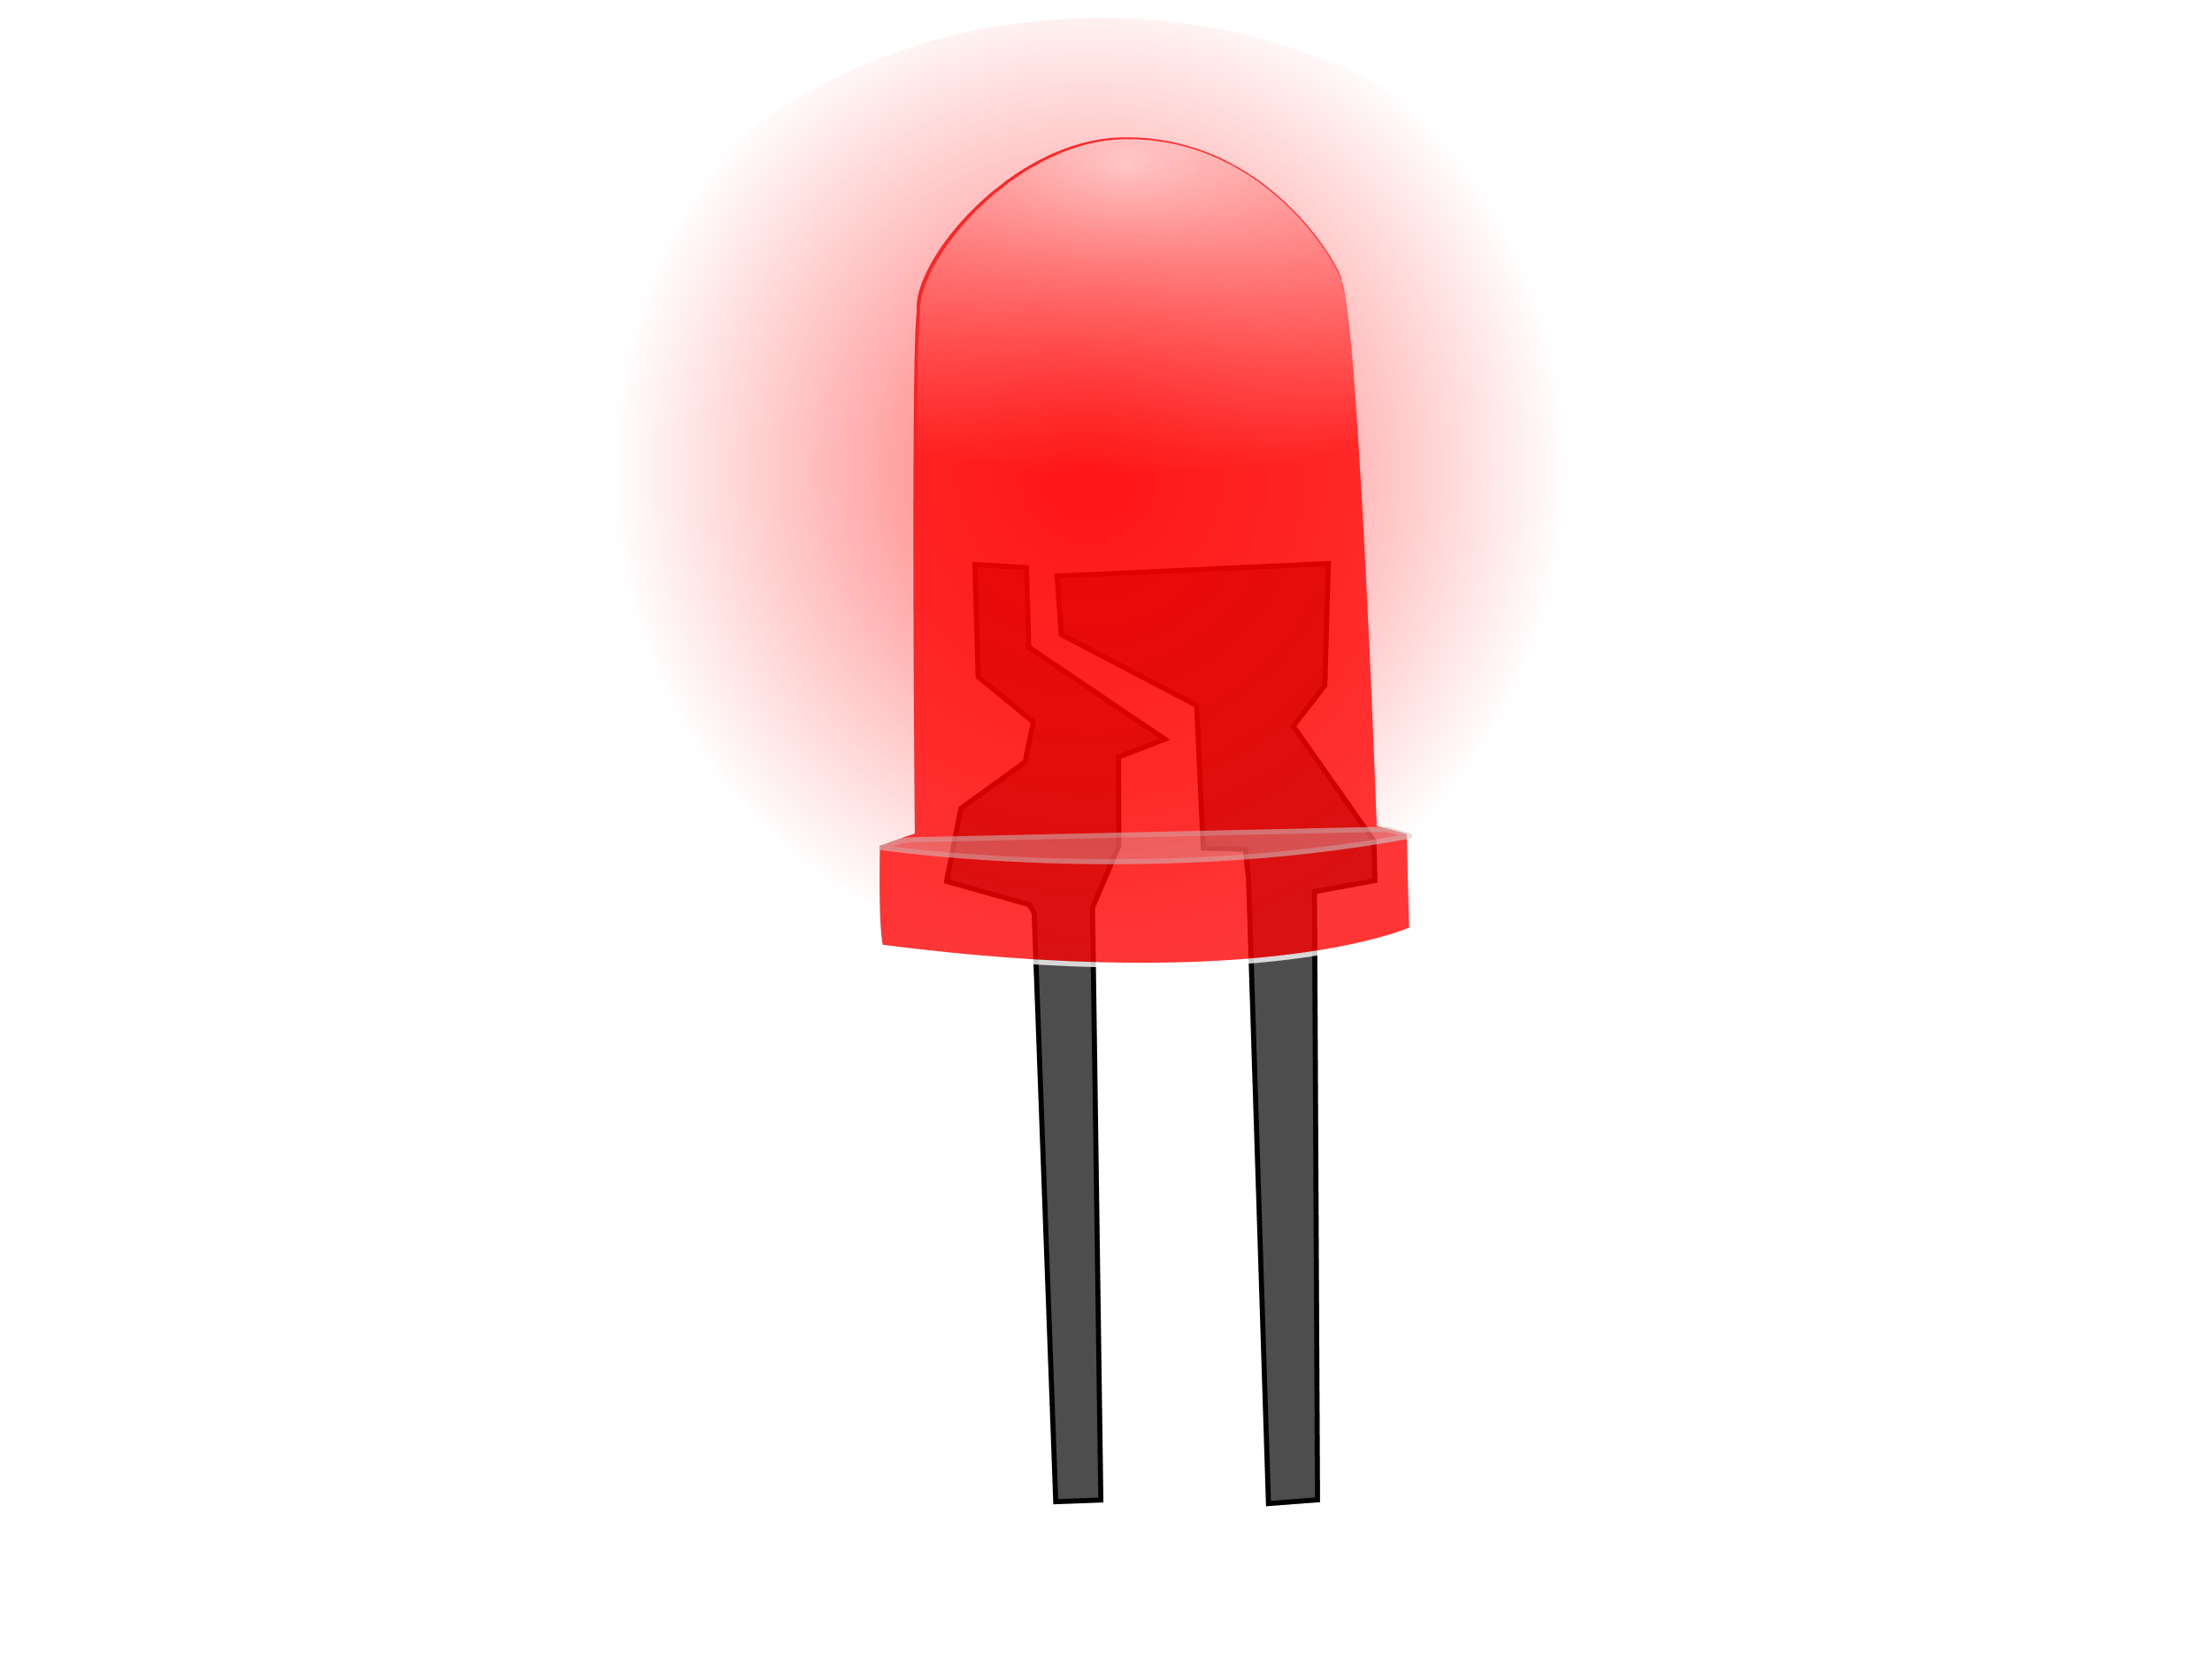
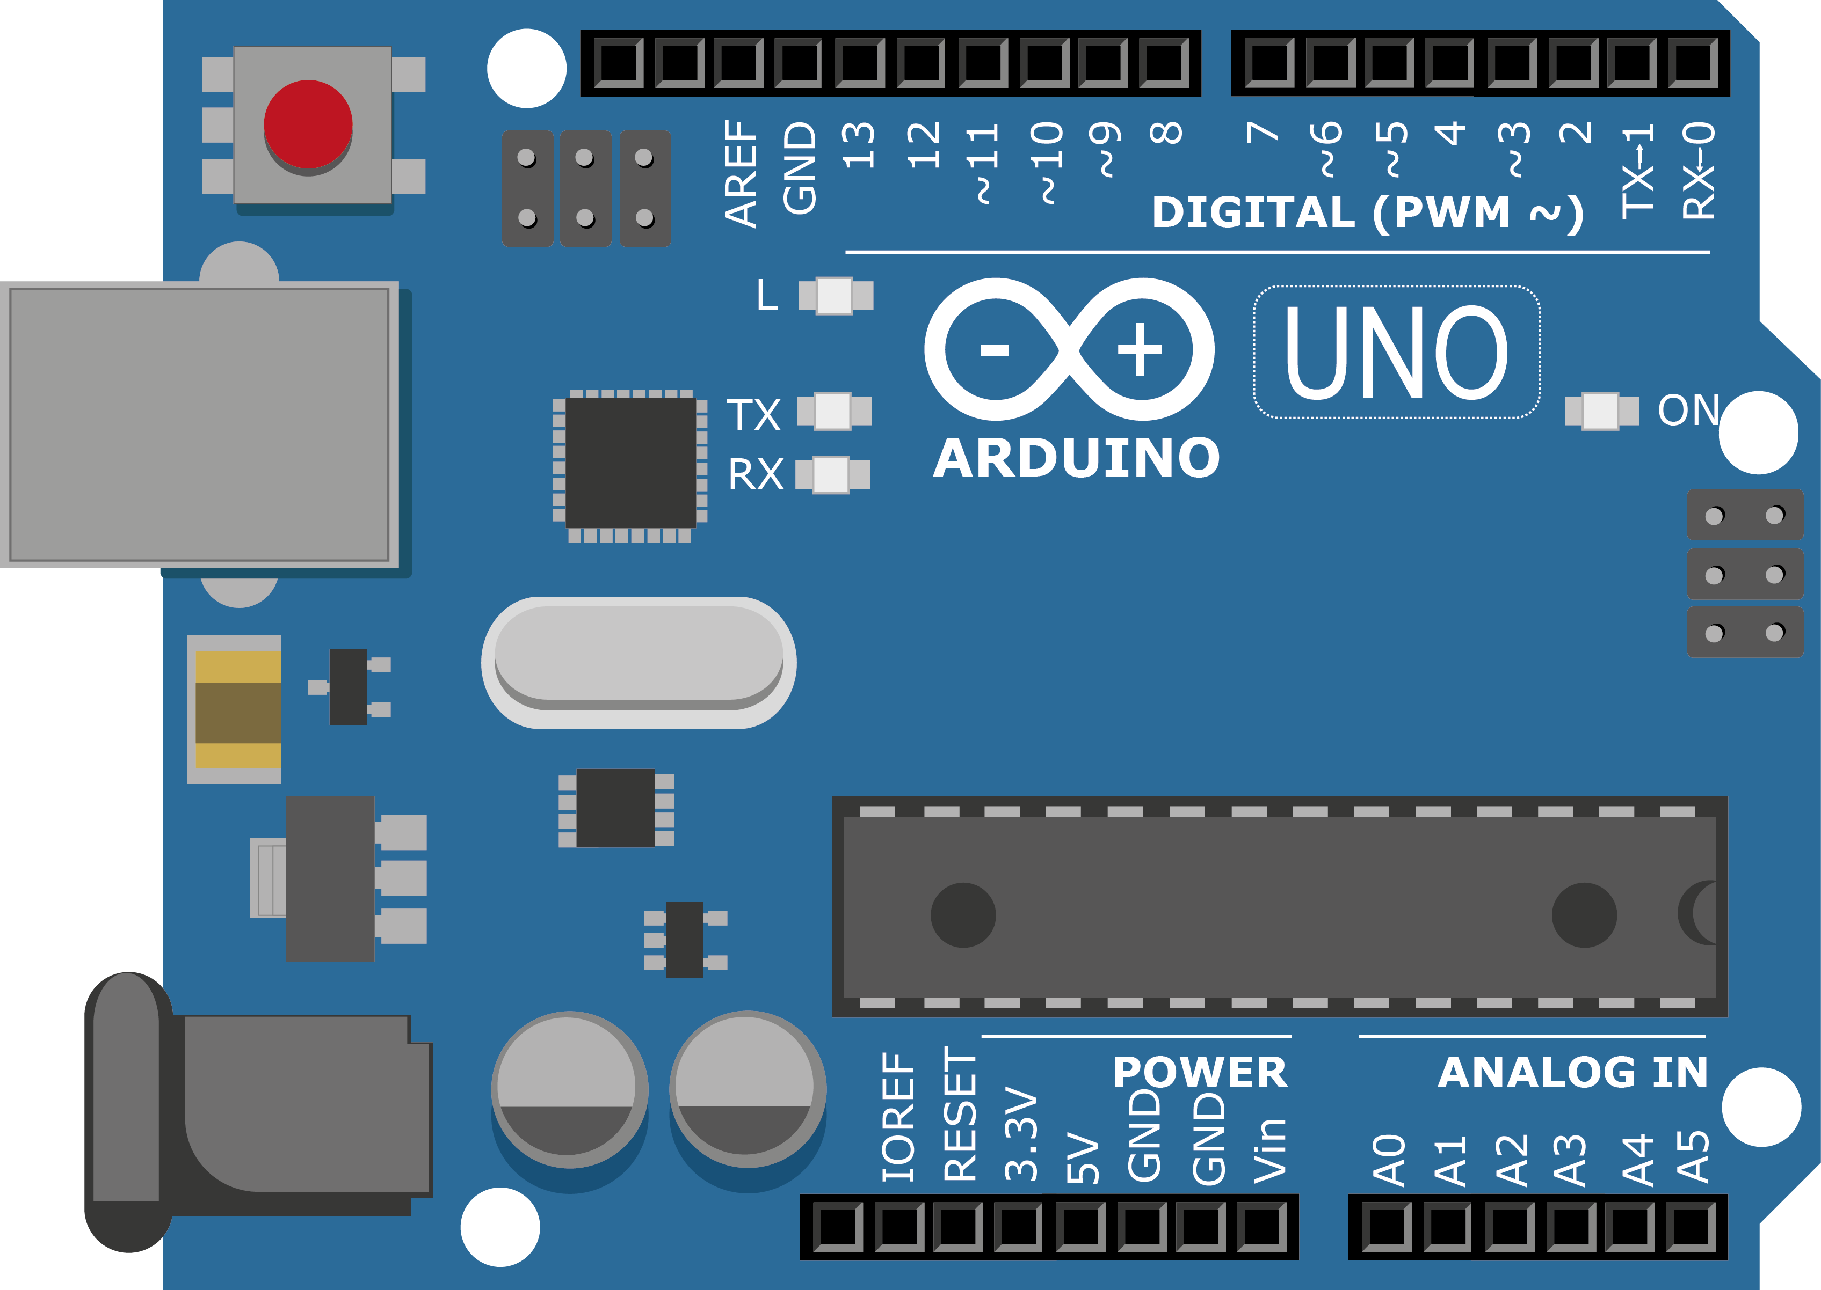
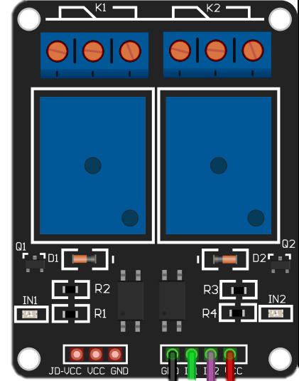
โครงเครื่องพ่นสเปรย์
Wiring Diagram
1 เมตร
1 เมตร
LED Signal
Ultra Sonic Sensor
Ultra Sonic Sensor
12v Water Pump
12v LED
หัวพ่นสเปรย์
Trig
Echo
Relay in2
12V NC
Relay in1
12V NO
12V NO
2 เมตร
Power 12v DC
12 VDC-
12 VDC+
R1
R2
Relay in2
Relay in1
GND
5v

